Slide 1
Red de Empresas contra el Trabajo Infantil Argentina
Cooperación Panamá, Agosto de 2021

Slide 2

Política pública de erradicación del trabajo infantil y protección del trabajo adolescente
PROYECTO DE REDES PROVINCIALES DE EMPRESAS CONTRA EL TRABAJO INFANTIL.

Slide 3
TRABAJO
INFANTIL Y
TRABAJO ADOLESCENTE
NO PROTEGIDO
Son problemas sociales, multicausales y complejos.
Introducción
Demandan políticas, articulando acciones con distintos sectores y actores.

Slide 4
POLÍTICA PÚBLICA NACIONAL | Plan Nacional para la Erradicación del Trabajo Infantil y Protección del Trabajo Adolescente 2018-2022 Coordinación de Políticas de Prevención y Erradicación del Trabajo Infantil y Protección del Trabajo Adolescente, encargada de la generación e implementación de políticas públicas en la materia.
DIÁLOGO SOCIAL | Trayectoria de 20 años de la Comisión Nacional para la Erradicación del Trabajo Infantil (CONAETI). Espacio de confluencia de los sectores público, sindical y empresario, con apoyo de los organismos internacionales.
RED DE EMPRESAS CONTRA EL TRABAJO INFANTIL | Espacio de diálogo público-privado de 14 años de trayectoria que implementa buenas prácticas en la cadena de valor de las empresas.
DESCENTRALIZACIÓN TERRITORIAL | 24 Comisiones Provinciales para la Erradicación del Trabajo Infantil (COPRETI).
Política Pública en prevención y erradicación del trabajo infantil y protección del trabajo adolescente

Slide 5
MESA DE DIÁLOGO INTERMINISTERIAL E INTERSECTORIAL | Sector público: Ministerios del Poder Ejecutivo Nacional. Representantes de los gobiernos provinciales. Sector sindical: Confederación General del Trabajo. Central de Trabajadores de Argentina. Sector empresario: Red de Empresas Contra el Trabajo Infantil. Unión Industrial Argentina. Organismos internacionales: Organización Internacional del Trabajo. UNICEF.
SEDE | Ministerio de Trabajo, Empleo y Seguridad Social de la Nación.
SECRETARÍA TÉCNICA | Coordinación de Políticas de Erradicación del Trabajo Infantil y Protección del Trabajo Adolescente.
CONAETI

Slide 6
OBJETIVO GENERAL | Garantizar la prevención y erradicación del trabajo infantil en todas sus formas y/o la protección del trabajo adolescente en cumplimiento con la meta 8.7 de los ODS.
EJES | OBJETIVOS ESPECIFICOS
TRANSVERSAL | 1, 2 y 3 | Difusión, capacitación y formación. Información, evaluación y monitoreo. Fortalecimiento institucional.
PREVENCIÓN | 4 y 5 | Fortalecimiento familiar. Mejora en la inserción laboral de los adultos. Protección social y cuidados para los niños, niñas y adolescentes. Educación y salud para los adultos y para los niños, niñas y adolescentes. Atacar la utilización de mano de obra infantil y de trabajo adolescente no protegido.
RESTITUCION DE DERECHOS | 6 | Estrategias de detección. Protocolos de intervención. Restitución de derechos vulnerados.
Plan Nacional para la Prevención y Erradicación del Trabajo Infantil 2018-2022.

Slide 7
FUNDAMENTACIÓN | Argentina tiene un sistema de gobierno FEDERAL. Constituido por 23 provincias y la Ciudad Autónoma de Buenos Aires. Promueve la articulación o el fortalecimiento de los niveles que tienen competencia primaria para el abordaje de la problemática.
CONSEJO FEDERAL DEL TRABAJO | Integrado por las autoridades laborales de cada una de las 23 provincias y de la Ciudad Autónoma de Buenos Aires.
CREACIÓN | Año 2002 Firma del convenio 187, entre el CFT, el Ministerio de Trabajo, Empleo y Seguridad Social y la CONAETI. Firma de protocolos adicionales entre la CONAETI y las provincias.
Comisiones Provinciales para la Erradicación del Trabajo Infantil (COPRETI)

Slide 8
MINISTERIO DE TRABAJO,EMPLEO Y SEGURIDAD SOCIAL
Secretaría de Trabajo
Secretaría de Empleo
Secretaría de Seguridad Social
Ss. de Políticas de Inclusión en el Mundo Laboral
Ss. de Fiscalización del Trabajo
Ss. de Planificación, estudios y estadísticas
Dir. de inspección del trabajo. infantil, adolescente e indicios de explotación laboral
Organigrama
Institucional
Coordinación de Pol. de errad. del trabajo infantil y protección del trabajo adolescente
Observatorio de trabajo infantil y adolescente
(OTIA)
CONAETI
Red de empresas contra
el trabajo infantil

Slide 9
Red de empresas contra el trabajo infantil
PROYECTO DE REDES PROVINCIALES DE EMPRESAS CONTRA EL TRABAJO INFANTIL.

Slide 10
2006: encuentro en oportunidad del Día Mundial y Nacional contra el Trabajo Infantil la CONAETI y el sector empresario para debatir acerca de los roles y responsabilidades que le compete al sector con relación a la prevención y erradicación del trabajo Infantil en el marco de la Responsabilidad Social Empresaria (RSE).
2007: Creación. El sector empresario solicitó la generación de un espacio de articulación interinstitucional para dar tratamiento a la problemática y llevar adelante programas y acciones concretas con tal fin. A través de la firma de un convenio se creó la Red de Empresas Contra el Trabajo Infantil.
Creación de la
Red de Empresas contra el trabajo Infantil

Slide 11
SECTOR PUBLICO compromiso
para definir e implementar políticas públicas hacia el trabajo decente y la erradicación del trabajo infantil y la protección del trabajo adolescente.
SECTOR PRIVADO
compromiso
hacia la comunidad y para definir políticas activas de responsabilidad social empresaria, asociándose cooperativa y complementariamente con el Estado.
Red
de
Empresas contra
el
trabajo infantil
Red de Empresas contra el trabajo infantil

Slide 12
Composición
Red de Empresas

Slide 13

https://youtu.be/B692N6tdhA4

Slide 14
Compromiso en aunar esfuerzos, combinar recursos, compartir la toma de decisión, las responsabilidades y beneficios. Confianza mutua.
El sector privado fortalece y respalda la gestión de la política pública que lidera el Estado.
Articula acciones con CONAETI.
El Plan de Acción de la Red de Empresas está alineado al Plan Nacional para la Prevención y Erradicación del Trabajo Infantil y Protección del Trabajo Adolescente 2018-2022.
Metodología, funcionamiento y reglamento propios.
14 años de existencia y más de 100 empresas miembro.
Articulación
Público-Privada
ES SOSTENIBLE

Slide 15
MISIÓN
Generar y sostener un espacio de articulación público privado para la prevención y erradicación del trabajo infantil y protección del trabajo adolescente.
OBJETIVOS
Trabajar comprometidamente para lograr la eliminación de mano de obra infantil en toda la cadena de valor.
Sensibilizar y concientizar sobre la problemática del trabajo infantil y la protección del trabajo adolescente al personal de su empresa, clientes y proveedores.
Generar, apoyar y brindar asistencia técnica a programas, planes y proyectos de intervención para la prevención y erradicación del trabajo infantil.
Misión y
Objetivos

Slide 16
Subcomisión de Formación | Forma e informa sobre la problemática del trabajo infantil y la protección del trabajo adolescente a diferentes actores vinculados al sector empresario.
 | Fortalece la política con proveedores de las empresas para prevenir y/o eliminar la utilización de mano de obra infantil en los diferentes eslabones de sus cadenas de valor.
Subcomisión de Comunicación | Difunde y visibiliza la problemática del trabajo infantil y las acciones de la Red en los canales de difusión propios e instituciones de responsabilidad social.
Subcomisión de Consolidación | Fortalece el proceso de institucionalización de la Red de Empresas como alianza público-privada tanto hacia el interior del espacio como externamente.
Subcomisión de Intervención Comunitaria | Promueve en el espacio de la Red, la generación y/o el acompañamiento de acciones que se llevan a cabo en el territorio.
 | Impulsa las alianzas estratégicas para la concreción de las mismas.
Subcomisiones
de Trabajo

Slide 17
Subcomisión
de
Consolidación
Subcomisión
de Comunicación
Presidido por:
Presidente de la CONAETI.
Comité Directivo (cuerpo consultivo y organizativo: 10 empresas miembro).
Estructura institucional
Subcomisión
de
Intervención Comunitaria
Subcomisión
de
Formación
Asesores
OIT y UNICEF

Slide 18
Reglamento
Plan de trabajo
Reuniones
Funcionamiento

Slide 19
Convenio Marco entre Ministerio de Trabajo de la Nación, CONAETI y empresas/Cámaras o entidades comprometidas con la temática.
Protocolos Adicionales al Convenio Marco a medida que las empresas soliciten adherirse al espacio.
La empresa interesada debe presentar la documentación establecida en el Reglamento y, la aprobación de incorporación, queda sujeta a la aprobación del Comité Directivo.
Reglamento:
Requisitos para adhesión al espacio de la Red

Slide 20
Cumplir con al menos UNO de los siguientes tres criterios:
Asistencia | como mínimo, asistir al 50% de las reuniones Plenarias y al 50% de las reuniones de subcomisiones
Realizar actividades en el marco de la Red | Realizar al menos una actividad de promoción o intervención enmarcada y con impacto verificable en cualquiera de los objetivos del Plan Nacional. Exponer representando a la Red en encuentros realizados. Asistir al menos al 50% de los eventos organizados por la Red o CONAETI. Cámaras: realizar al menos una actividad dirigida a sus empresas. Aportar recursos , en dinero o especie para solventar las actividades organizadas por la Red y/o CONAETI
Conformar/ liderar una Red Prov. de empresas contra el trabajo infantil
Reglamento:
Requisitos participación de las empresas
“Activas”

Slide 21
Formulario online, muy breve.
Se consulta sobre si la empresa realiza programas/acciones dirigidos a infancia y adolescencia durante el año calendario.
Estas acciones o programas las clasificamos en dos tipos :
Formulario:
Acciones de las empresas de la Red contra el trabajo infantil
PROMOCION
difusión, sensibilización, capacitación (hacia la comunidad y hacia el público interno/proveedores, clientes)
INTERVENCION COMUNITARIA
espacios de cuidado, becas, fortalecimiento familiar y de instituciones educativas; acompañamiento a la cadena de valor

Slide 22
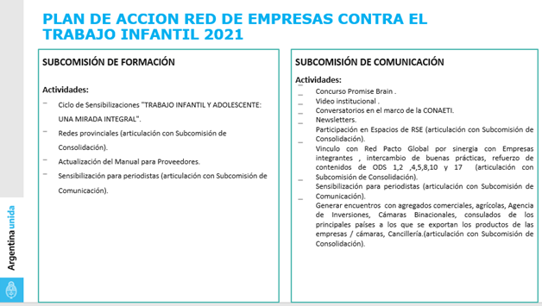
Plan de Trabajo Anual

Slide 23
Cantidad de empresas activas e inactivas por año

Slide 24
FORTALECE LOS VALORES DE LA EMPRESA HACIA SU INTERIOR | Visibilización de la temática hacia el interior de la empresa.
 | Involucramiento del personal en acciones específicas.
 | Mayor consistencia con la cultura organizacional.
MEJORA LA REPUTACIÓN CORPORATIVA | Reconocimiento ante sociedad, gobierno y sector sindical por su participación en la Red y cumplimiento del Plan Nacional.
 | Amplía el reconocimiento de las estrategias de responsabilidad social.
 | Difusión de buenas prácticas en la temática
 | Articulación con su cadena de valor.
OPTIMIZACIÓN DE RECURSOS | Proyectos comunes con otras empresas, sumando esfuerzos y optimizando recursos.
 | Sustentabilidad en las soluciones sobre la temática.
 | Intercambios con otras empresas.
Aporte de la Red
a las empresas miembro

Slide 25
Red formalizada y consolidada desde hace mas de 14 años.
Institucionalización de una metodología, forma de funcionamiento y reglamento propios.
Articulación de acciones con la CONAETI y alineamiento con el Plan Nacional para aportar de manera directa y sustentable a las iniciativas de la Comisión Nacional.
Construcción de confianza mutua. Compromiso hacia un mismo objetivo.
La Red ha crecido con el tiempo: nace con 71 empresas y en la actualidad hay 113 organizaciones.
36 empresas activas en 2019 (sobre 108 empresas).
40 empresas distinguidas en 2020 por su participación.
Las actividades de la Red que requieren de financiamiento se realizan a través de los aportes voluntarios que anualmente realizan los miembros.
Hay 14 (catorce) empresas de la Red que forman parte del Pacto Global.
Fortalezas de la
Red de Empresas contra el trabajo infantil

Slide 26
Aumentar y mejorar la visibilidad/difusión hacia otras empresas y la comunidad en general.
Optimizar la comunicación hacia el interior de la Red.
Trabajar con las empresas por sectores económicos sensibles.
Sumar proveedores de sectores críticos a la Red.
Activar empresas inactivas.
Fortalecer y aumentar la articulación con los programas de empleo existentes para brindar una solución más integral.
Alianzas con OSC que estén trabajando en la temática.
Sumar un abordaje mas especifico en lo relativo al trabajo artístico y deportivo.
Desafíos de la
Red de Empresas contra el trabajo infantil

Slide 27
Espacios de Atención y Cuidado.
Acciones de sensibilización, difusión y capacitación.
Acciones de Fortalecimiento de instituciones educativas.
Áreas de
Trabajo
Intercambio de las buenas prácticas en la cadena de valor de las empresas.

Slide 28
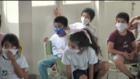
Espacios de Atención y Cuidado
https://www.youtube.com/watch?v=IwU1A4nYLw4

Slide 29
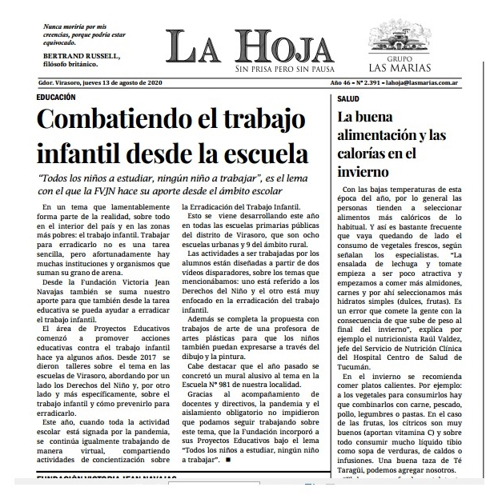
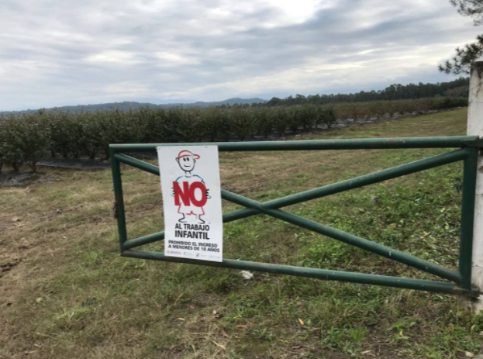


Acciones de sensibilización, concientización
y difusión:
Notas periodísticas, cartelería
y flyers

Slide 30
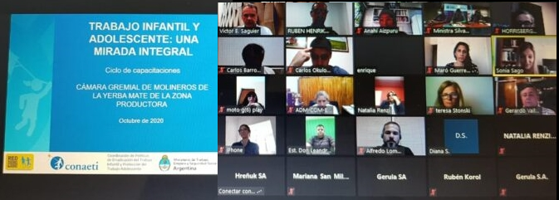

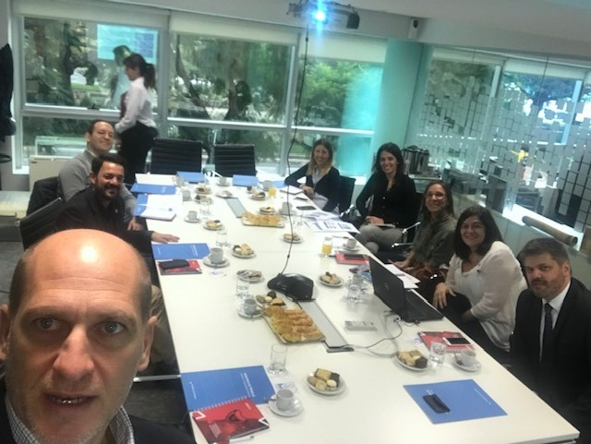
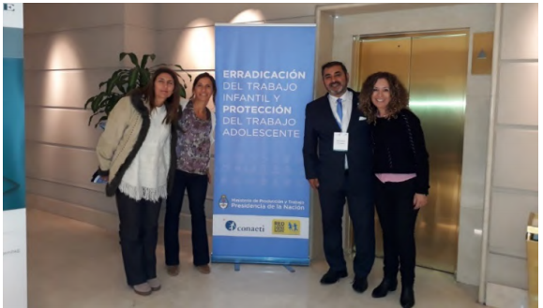
Acciones de sensibilización, concientización
y difusión: Capacitaciones a empresas y su cadena de valor, talleres, participación en eventos de RSE

Slide 31


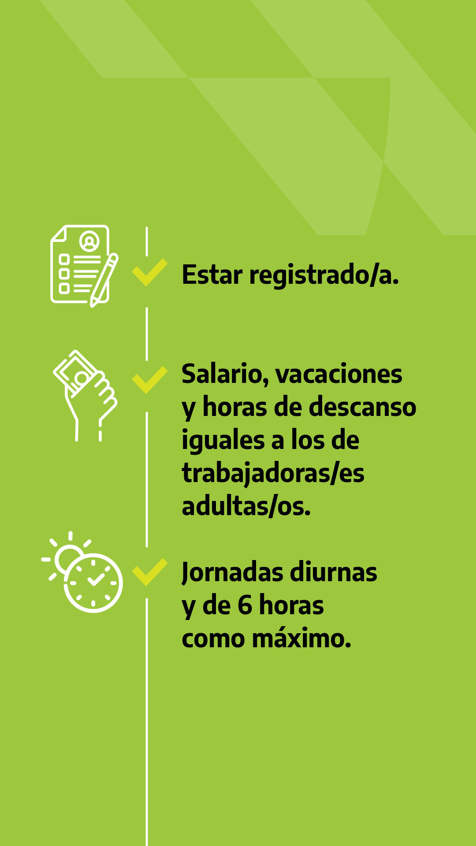

Acciones de Difusión:
folletería utilizada en capacitaciones y eventos

Slide 32
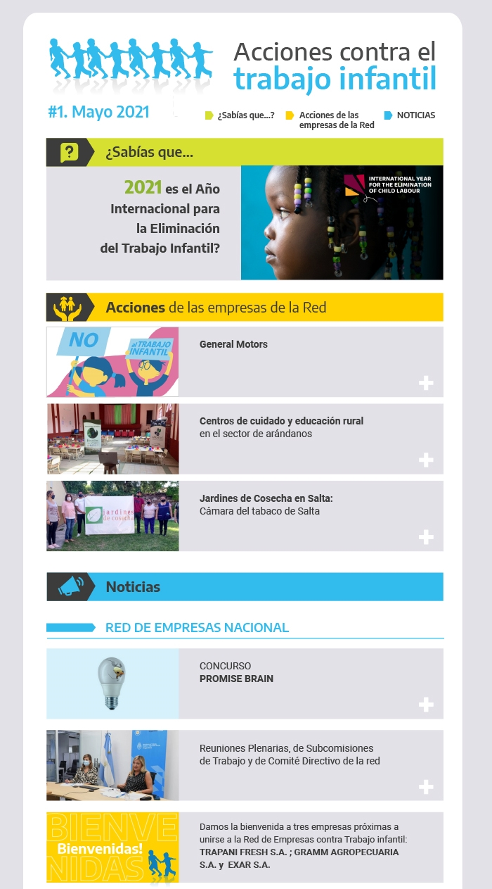
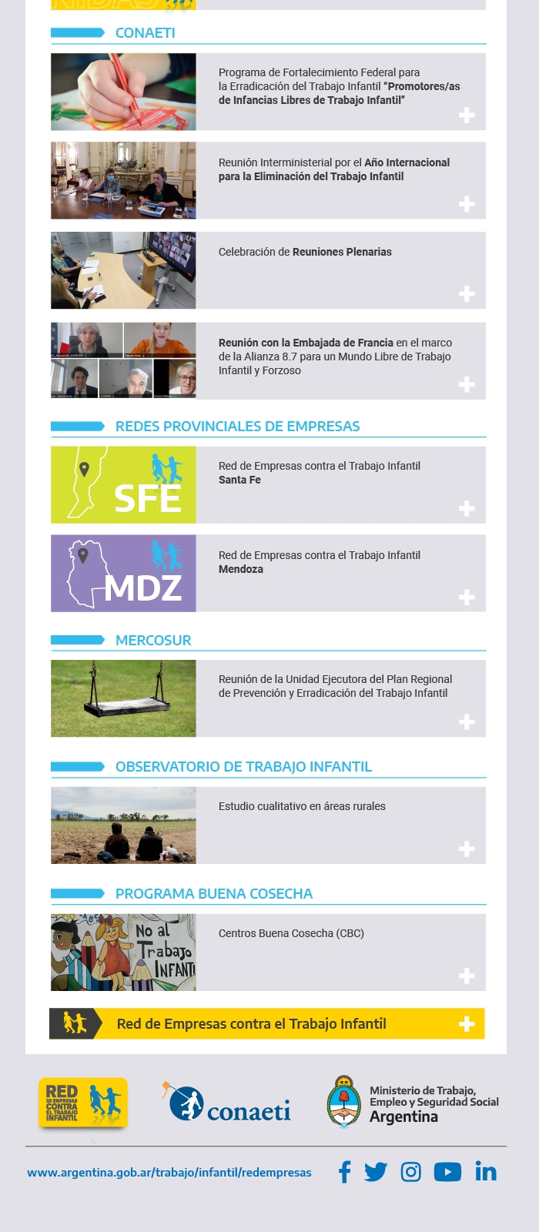
Acciones de Difusión
Newsletter: gacetilla trimestral mediante la que se difunden las acciones de empresas y de CONAETI

Slide 33


Acciones de Difusión
Campañas Día Mundial 12 de Junio

Slide 34

Acciones de Difusión
Campaña “2021 Día Internacional contra el trabajo infantil”
https://youtu.be/k5962k-ykmU

Slide 35
Redes provinciales
de empresas contra el trabajo infantil
PROYECTO DE REDES PROVINCIALES DE EMPRESAS CONTRA EL TRABAJO INFANTIL.

Slide 36
Promover la creación de Redes Provinciales de Empresas contra el Trabajo Infantil, tomando como modelo la estructura y dinámica de la Red Nacional de Empresas contra el Trabajo Infantil.
Objetivo específico 1: generar o fortalecer la articulación público-privada a nivel local, involucrando a PYMES del interior del país, que de otra manera no podrían participar de la RED Nacional.
Objetivo específico 2: fortalecer a las COPRETIs como espacios de diseño e implementación de política pública en la temática.
Objetivo específico 3: profundizar el trabajo sobre la cadena de valor en el abordaje de la problemática.
Objetivo específico 4: consolidar al sector empresario (nacional y provincial) como actor clave en el abordaje de la problemática.
Descentralización
Redes Provinciales de Empresas Contra el Trabajo Infantil

Slide 37
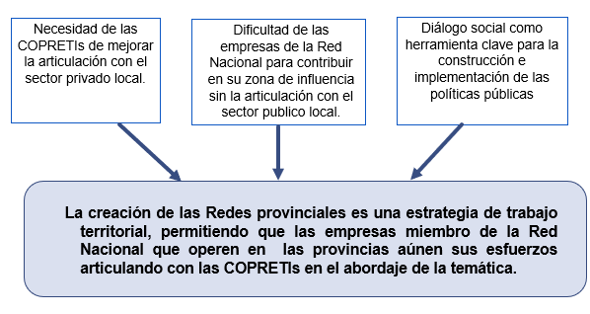
Descentralización
Redes Provinciales de Empresas Contra el Trabajo Infantil

Slide 38
muchas gracias

